Slide 2
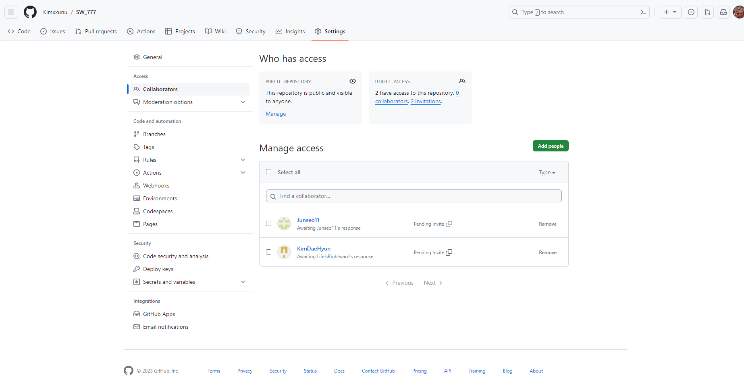
저장소에 구성원 추가

Slide 3
원격저장소를 로컬로 clone한다

Slide 4
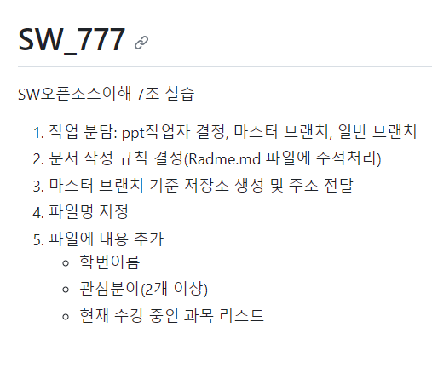
리드미에 규칙 추가

Slide 5
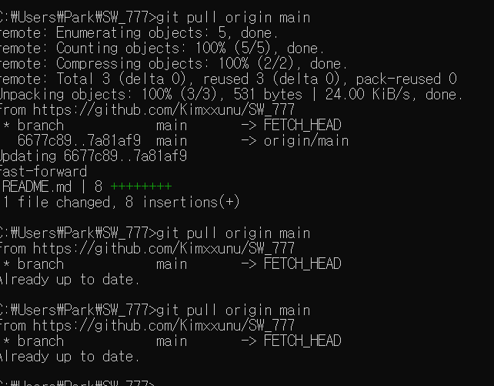
pull명령어로 현재 원격저장소에서 작업된 파일을 가져온다

Slide 6
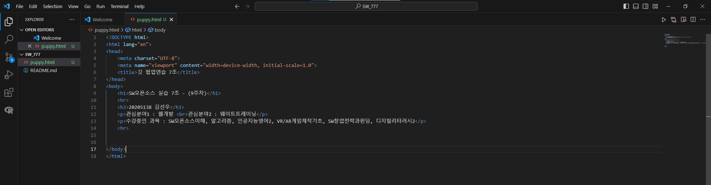
원본 파일 생성

Slide 7

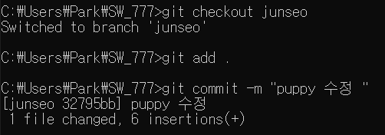
브랜치생성
브랜치생성
브랜치생성

Slide 8
